Slide 1
캄보디아
지역NGO인턴쉽
수원 YMCA

Slide 2
라온아띠 5기 캄보디아
라온아띠 5기 캄보디아 팀원 소개
주요활동 보고
목차
밥퍼활동
캄보디아어 교육
한국어 교육
도서관교육
탁구/줄넘기
페이스페인팅
깜짝요리미션
아.스 수업진행
수원지역탐방
청량리 밥퍼
국내훈련-지역 인턴쉽

Slide 3
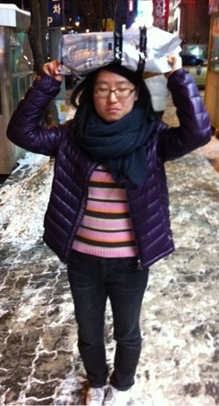
라온아띠 5기 캄보디아
단원소개
빠른 90년생(막내)
경남 마산 출신
딜리버리 유정
딜리버리를 잘하며 온갖 잡일에 능함
성질내면 하이톤으로 변함(재밌음)
캄팀 실질적 웃음 담당
국내훈련-지역 인턴쉽

Slide 4
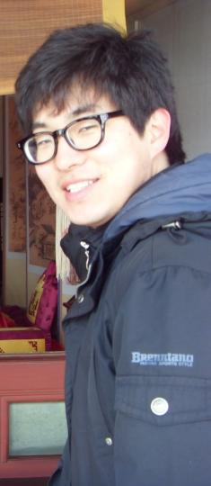
라온아띠 5기 캄보디아
기록쟁이 정석
빠른 87년생
실질적 리더역할
전북 전주 출신
기록담당: 사진, 동영상, 필기 등등
국내훈련-지역 인턴쉽

Slide 5
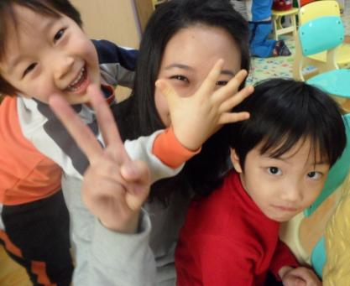
라온아띠 5기 캄보디아
짐잠요리 세린
빠른 89년생
경기도 안양 출신
자잘한 부분까지 짐을 쌈
국내훈련을 세 글자로 압축
국내훈련-지역 인턴쉽

Slide 6
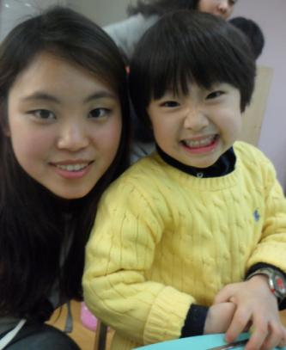
라온아띠 5기 캄보디아
희진
팀 중 최장신 한상우보다 1cm작음
술 한잔에 불타는 고구마
하지만 약하진 않음
89년생
서울출신
이대 다니는 여자임
국내훈련-지역 인턴쉽

Slide 7
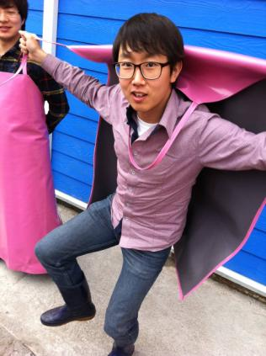
라온아띠 5기 캄보디아
라온아띠 5기 중 친한 남자보다 친한 여자가 더 많음
곶감의 도시 상주 출신
87년생(07년생 같음)
남자 앞에서 낯가림
캄팀의 표면적 웃음담당
써니 쁘락치
자칭 박해일 상우
국내훈련-지역 인턴쉽

Slide 8
1.18~1.30 주요 활동보고

Slide 9
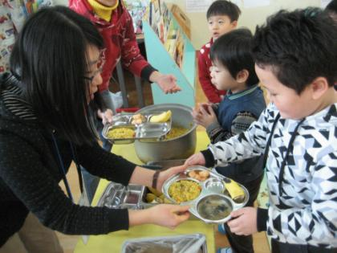
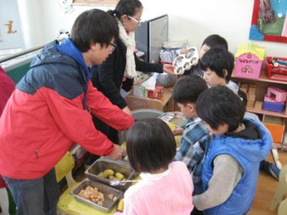
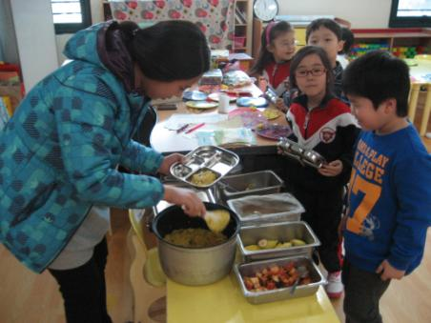
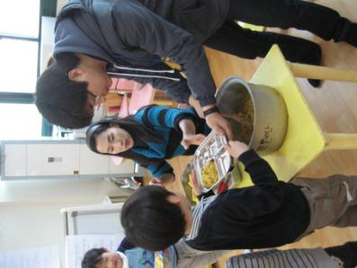
라온아띠 5기 캄보디아
아기 스포츠단 밥퍼 활동
국내훈련-지역 인턴쉽

Slide 10
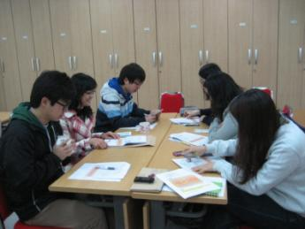
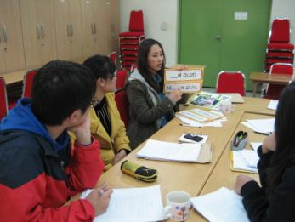
라온아띠 5기 캄보디아
캄보디아어 수업
쏙유 선생님과
크메르어 배우기
크메르어로
한국어 교육방법
배우기
국내훈련-지역 인턴쉽

Slide 11
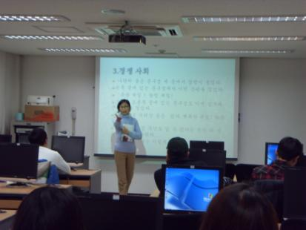
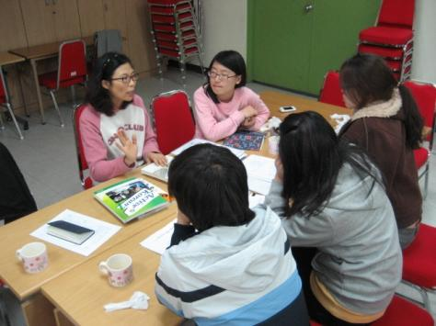
라온아띠 5기 캄보디아
한국어 교육
참관수업
교재 회의
국내훈련-지역 인턴쉽

Slide 12
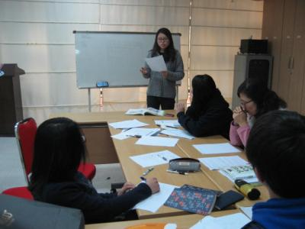
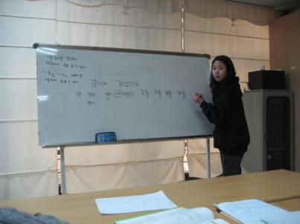
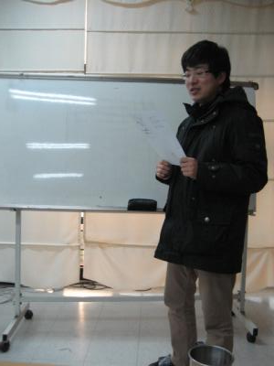
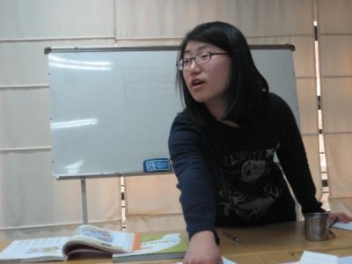
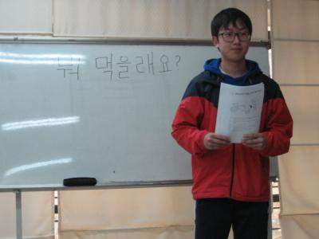
라온아띠 5기 캄보디아
모의수업진행
국내훈련-지역 인턴쉽

Slide 13
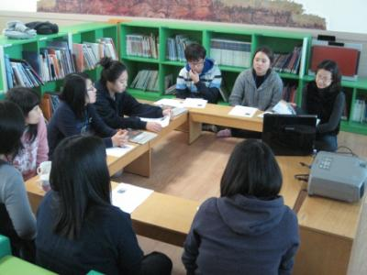
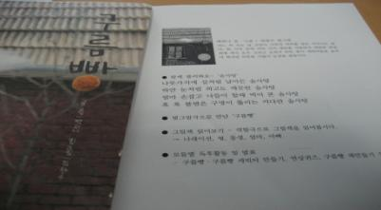
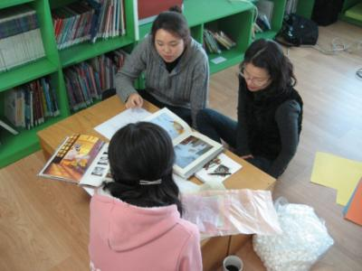
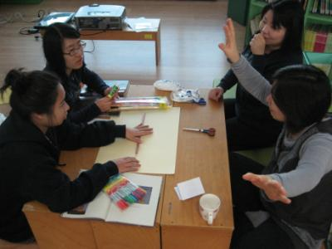
라온아띠 5기 캄보디아
도서관 활동-독후활동
국내훈련-지역 인턴쉽

Slide 14
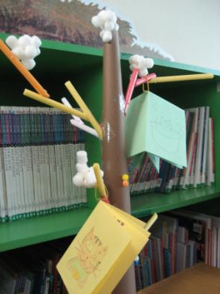
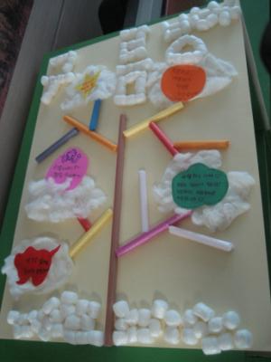
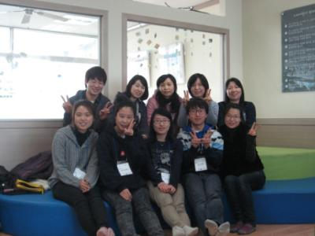
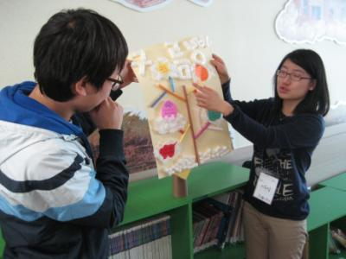
라온아띠 5기 캄보디아
국내훈련-지역 인턴쉽

Slide 15
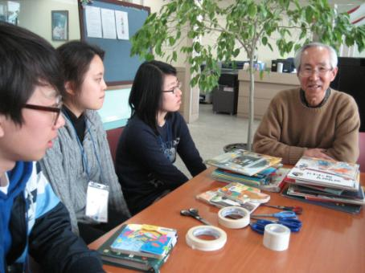
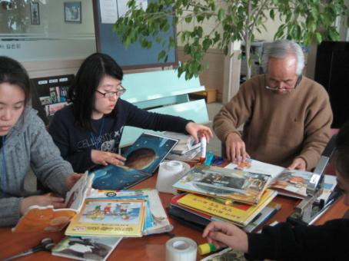
라온아띠 5기 캄보디아
도서관 활동-도서보수
국내훈련-지역 인턴쉽

Slide 16
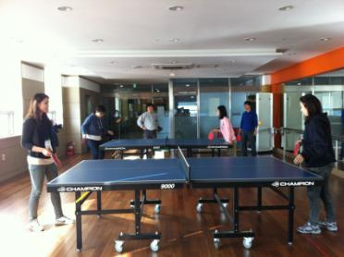
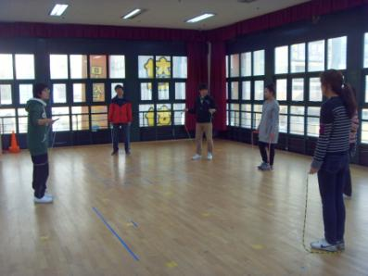
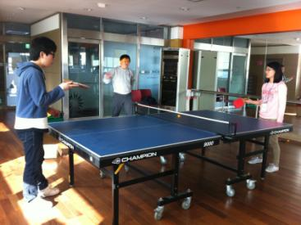
라온아띠 5기 캄보디아
통
통
통
통
통
탁구 & 줄넘기
국내훈련-지역 인턴쉽

Slide 17
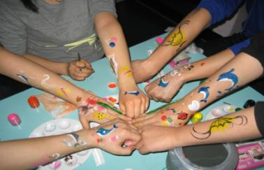
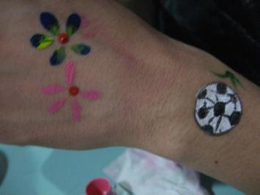
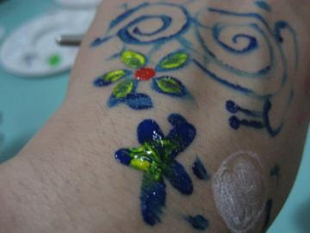
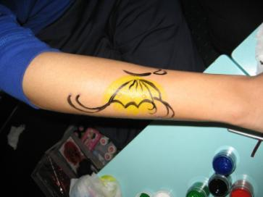
라온아띠 5기 캄보디아
페이스페인팅
국내훈련-지역 인턴쉽

Slide 18
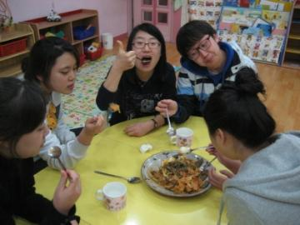
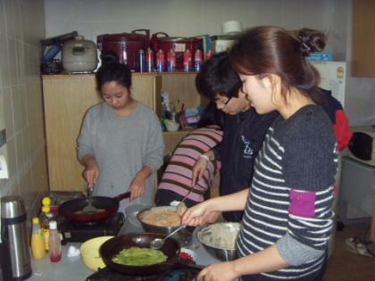
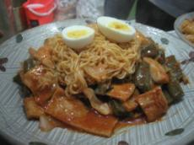
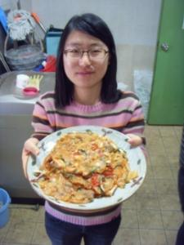
라온아띠 5기 캄보디아
Mission
떡볶이 30인분 만들기
김치전 20장 만들기
국내훈련-지역 인턴쉽

Slide 19
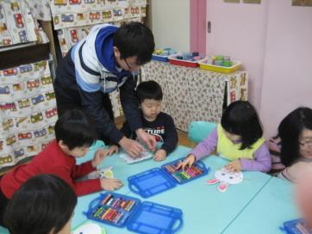
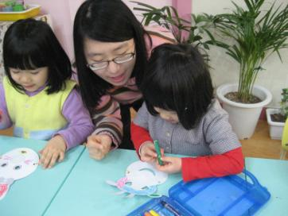
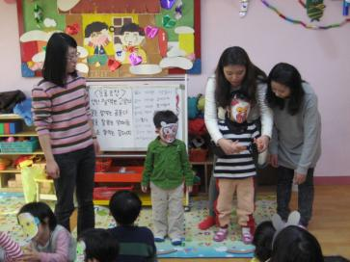
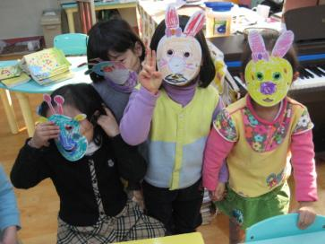
라온아띠 5기 캄보디아
아.스 수업진행-동물가면놀이
국내훈련-지역 인턴쉽

Slide 20
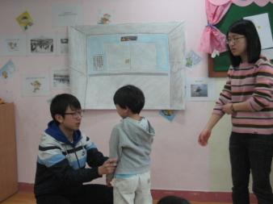
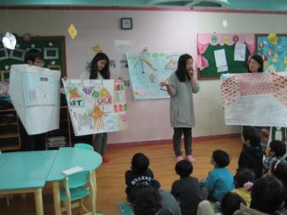
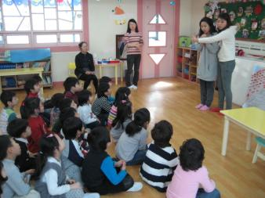
라온아띠 5기 캄보디아
아.스 수업진행-미아방지교육
국내훈련-지역 인턴쉽

Slide 21
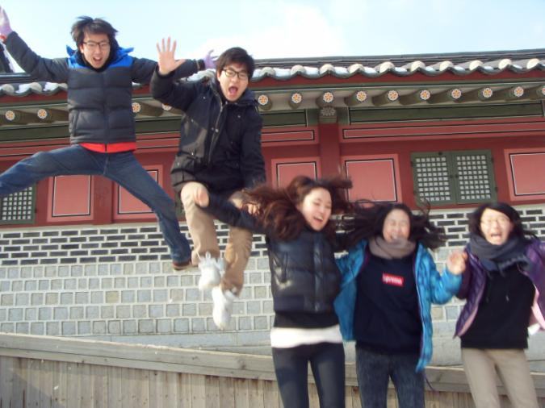
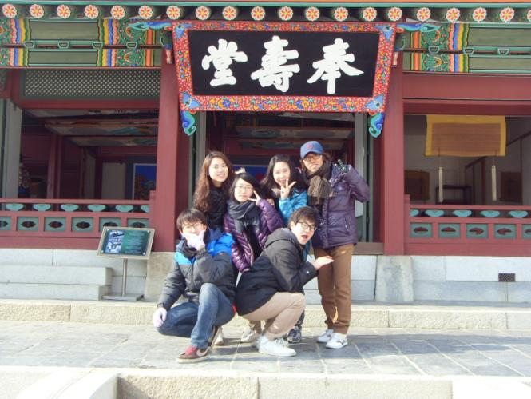
라온아띠 5기 캄보디아
지역탐방-수원행궁
국내훈련-지역 인턴쉽

Slide 22
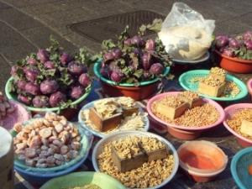
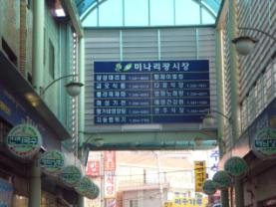



라온아띠 5기 캄보디아
지역탐방-시장
국내훈련-지역 인턴쉽

Slide 23

라온아띠 5기 캄보디아
청량리 밥퍼활동
국내훈련-지역 인턴쉽

